Slide 1


How to capture live stream with multiple cameras
Oct 11th, 2023
To. professor

Slide 2
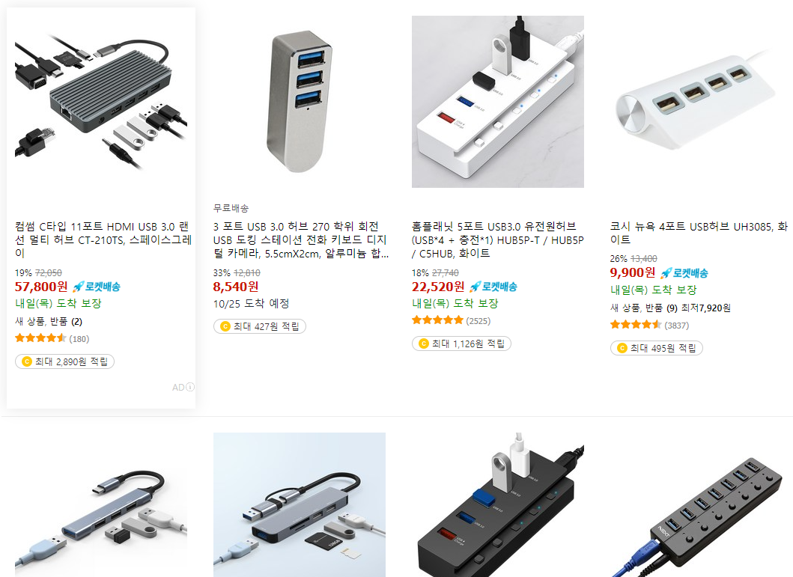
1. USB 3.0 멀티 허브로 다수의 카메라 연결

Slide 3
2. Time Synchronization using Multi thread
OpenCV를 활용해 video capture 작업할 때 병렬 처리 필요
thread를 활용하여 여러 스레드를 생성하여 각 프레임을 추출하는 방식으로 동기화

Slide 4
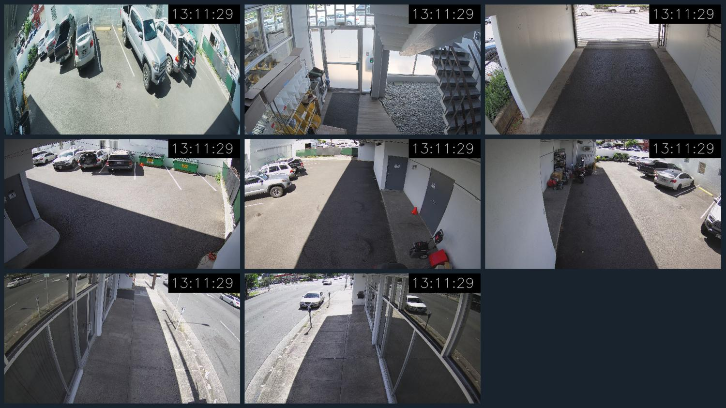
2. Time Synchronization using Multi thread
Code: https://stackoverflow.com/questions/58592291/how-to-capture-multiple-camera-streams-with-opencv

Slide 5
3. 다른 오픈 소스
멀티 스레드를 활용해서 다중 카메라로 녹화하는 파이썬
1) https://github.com/sangheonEN/Multi-Cam-Capture_Code/blob/main/video_task/multi_cam_capture_record.py
설명 글: https://soonhandsomeguy.tistory.com/39
2) https://stackoverflow.com/questions/55494331/recording-video-with-opencv-python-multithreading
3) https://github.com/akmamun/multi-threading-camera-stream/tree/master

Slide 6
4. 고민할 점
한번에 작업하는 I/O 양이 크면 스레드에 병목 현상이 발생할 수 있어 적절한 해상도의 CAM을 선정해야 할 것 같음

